Slide 1
Outside
담당교수 : 이형구
2014182036 이한주
2016180039 정승원
2018182037 조상준

Slide 2
목차
1
개요
5
개발내용
2
게임 조작
6
문제점 및 보완책
3
기술 요소와 중점 연구 분야
7
향후 개발 일정
4
구성원 역할 분담
8
데모시연

Slide 3
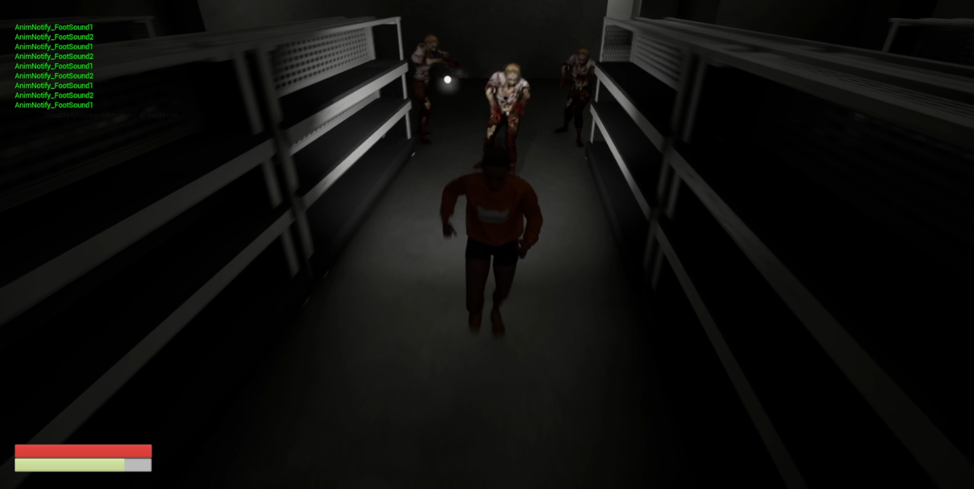
1. 개요_게임 소개
장르 : 4인 협동 좀비 서바이벌
플레이 타임: ~10분
플레이 인원: 4인
Notes:
https://bbs.ruliweb.com/news/read/190796

Slide 4
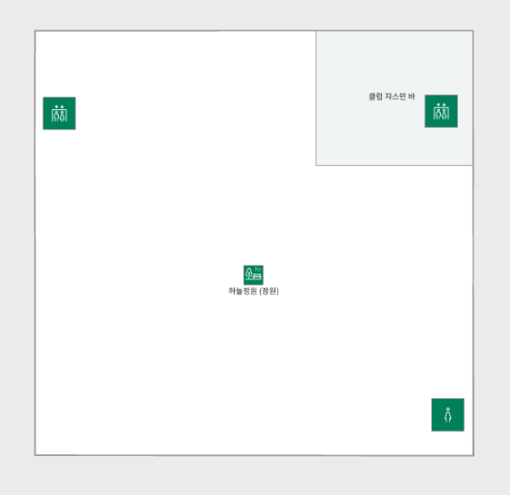
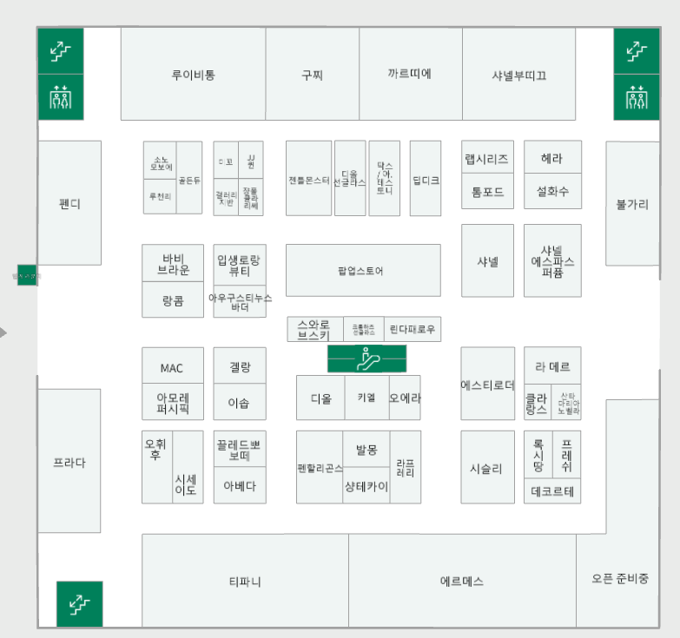
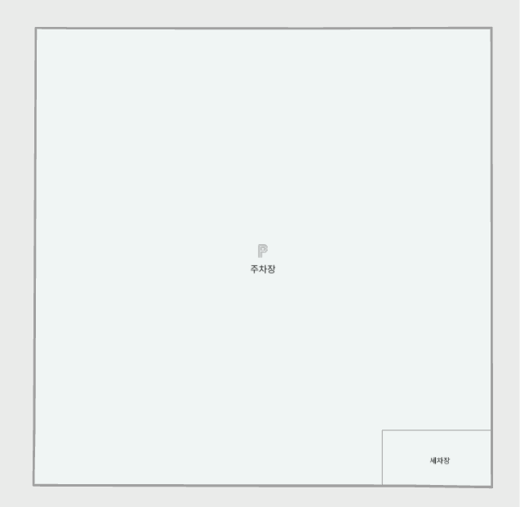
1. 개요_게임 소개
A.옥상 루트
B.주차장 루트
Notes:
https://www.ehyundai.com/newPortal/DP/FG/FG000000_V.do?branchCd=B00121000

Slide 5
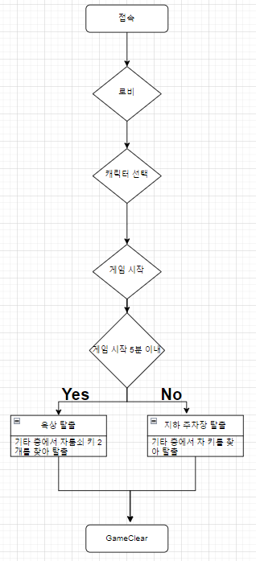
1. 개요_게임 흐름도
Notes:
https://www.ehyundai.com/newPortal/DP/FG/FG000000_V.do?branchCd=B00121000

Slide 6
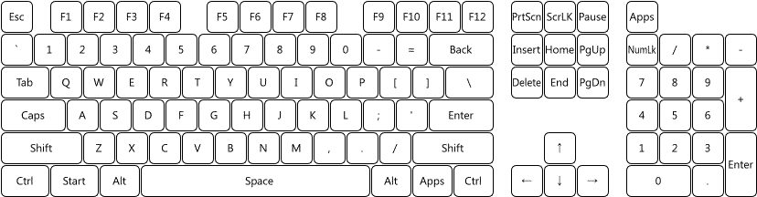

2. 게임조작
키 설정
W A S D : 이동키
E : 아이템 줍기
F : 손전등 켜기/끄기
Tab : 인벤토리
Shift : 달리기
Space : 점프
우클릭 : 퀵슬롯 등록
1 : 무기
2 : 출혈 회복용 아이템
3 : 체력 회복용 아이템
4 : 투척용 무기
5 : Key
좌클릭 : 공격/ 아이템 사용
Notes:
https://www.gameinsight.co.kr/news/articleView.html?idxno=31270

Slide 7
3. 기술적 요소 및 중점 연구 사항
좀비 메쉬 절단 구현
Material과 Procedural 메쉬를 이용한 좀비 절단 구현
N개 절단
- 재결합
IOCP를 활용한 멀티스레드 서버 구현
IOCP를 활용하여 로비서버와 게임서버를 구현
좀비 AI 서버에서 직접 구현
- 언리얼에 있는 BehaviorTree를 서버에서 FSM 방식으로 구현
- PathFinder 알고리즘

Slide 8
4. 구성원 역할 분담
이한주
조상준
정승원
(서버)
서버 개발
서버-클라이언트 연결
동기화
(클라이언트)
클라이언트 개발
PathFinder 구현
사운드 적용
좀비 메쉬 절단 구현
(클라이언트)
클라이언트 개발
BT 구현
이펙트 구현
좀비 메쉬 절단 구현

Slide 9
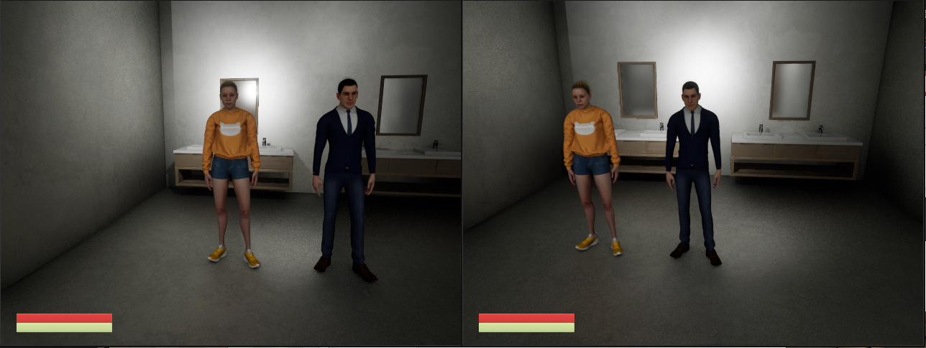
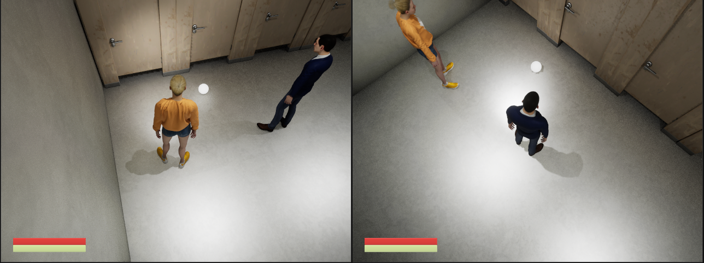
5. 개발내용_서버
전체적인 동기화 작업

Slide 10
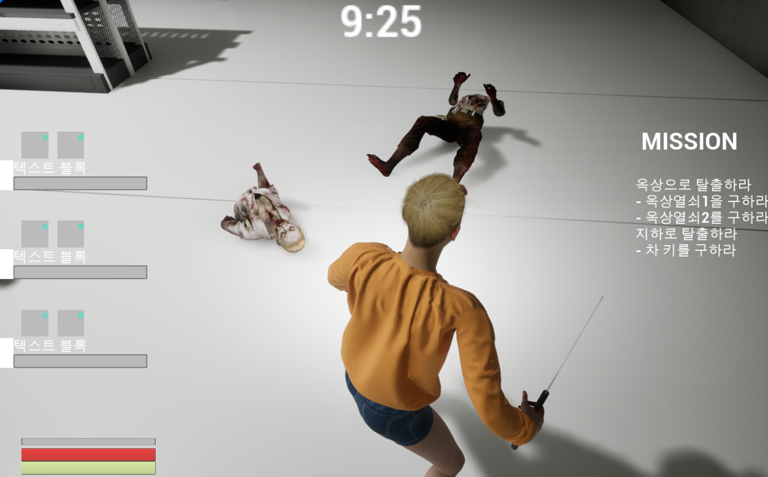
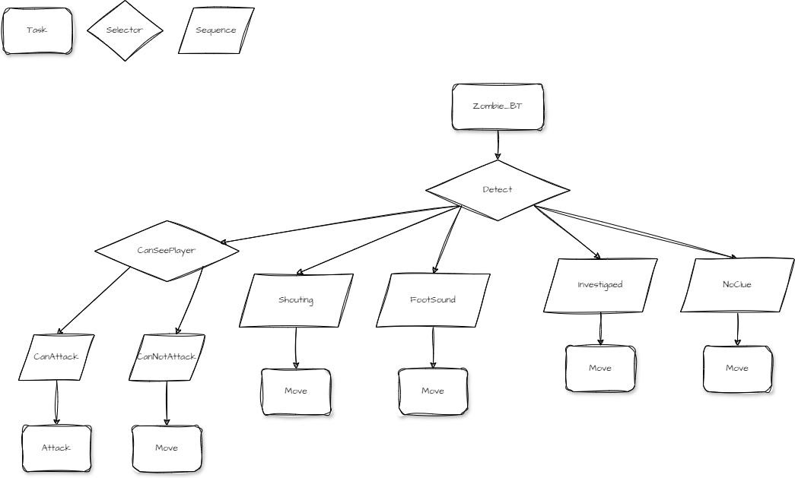
5. 개발내용_클라이언트
MeshSlice
Behavior Tree(FSM)

Slide 11
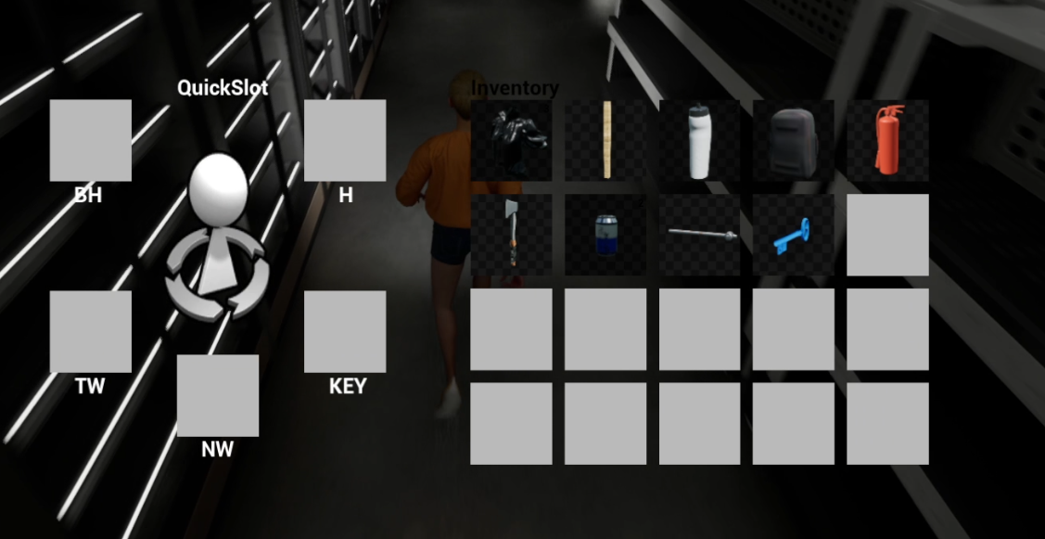
5. 개발내용_클라이언트
인벤토리 UI등
각 클라이언트 기능 구현

Slide 12
6. 문제점 및 보완책
클라이언트 - 애니메이션 부자연스러움 - 모델링 후 기존 애셋 변경작업 - 게임플레이 세밀함 부족 - UI, 이펙트 추가 및 개선 | 서버 - 연결 끊겼을 시 재접속이 불가 - 재접속 기능 추가

Slide 13
7. 향후 개발 일정
 | 12월 | 1월 | 2월
데이터베이스 연동
기능 구현 및 수정
좀비 메쉬 절단
모델링 제작 및 적용
맵 수정
라이팅,이펙트 구현
오류 및 버그 수정
이한주
조상준
정승원
공통

Slide 14
8. 데모 시연

Slide 15
THANK YOU

